Slide 1
Живопись Древней Руси
Урок литературы в 9 классе
Prezentacii.com

Slide 2
Цели урока:
Познакомиться с шедеврами древнерусской живописи и зодчества
Узнать о жанрах искусства
Узнать имена знаменитых древнерусских иконописцев

Slide 5
Мозаика
Мозаика Алтаря Киевской Софии
Мозаика – монументальная живопись с помощью разноцветных кусочков слюды.
Мозаичными панно украшались Византийские храмы и русские древние храмы, например, Собор Софии в Киеве.
В алтарной части храма сохранилась мозаика 11 века «Богоматерь».
В связи с набегами кочевников это искусство был утрачено.
Интерьер Киевской Софии

Slide 6
Фрески
Роспись растительными красками на сырой штукатурке
Пётр Александрийский. Фреска церкви Спаса на Нередице в Новгороде. 1199

Slide 7
Иконы
Станковая живопись, выполнялась на досках яичными красками. Иконопись нигде не была так популярна, как на Руси.

Slide 8
Иконостас – иконы, собранные в ряды – чины -, которые закрывают алтарь. Чины иконостаса.

Slide 9
Богоматерь Оранта (Знамение)
Особенно на Руси любили изображать Богоматерь. Существовали различные виды изображений: Оранта, Умиление, Одигитрия, Троеручица и Панагия

Slide 10
Богоматерь Знамение Царскосельская
Знамение, или Оранта, изображалась по пояс, с руками, разведёнными в стороны. В центре иконы изображался Иисус

Slide 11
Одигитрия Синайская
Одигитрия также изображалась по пояс. На руках она держит младенца и указывает рукой на него

Slide 12
Богоматерь Корсунская и Донская. Лик умиление

Slide 14
Богоматерь Троеручица

Slide 15
Великая Панагия Шире Небес и Ярославская

Slide 16
Успение Богородицы

Slide 17
Спас Нерукотворный
Это самое древнее из канонических изображений. Согласно легенде, первый образ Христа чудесно отпечатался на плате, поднесённом им к лицу. Этот плат обладал чудотворной силой – он исцелил от проказы царя города Эдессы Авгаря. Таким образом, создателем первой иконы был сам Христос. Первоначально Святой Плат хранился в Эдессе до 944 года, затем был перенесён в Константинополь.
Симон Ушаков

Slide 18
Добрый пастырь
Второй древнейший образ Христа, уходящий корнями в античную живопись, - Добрый пастырь. В Евангелие от Иоанна написано: «Аз есмь пастырь добрый, пастырь добрый полагает жизнь свою за овец».
Все иконы, изображающие доброго пастыря, относятся к эпохе раннего средневековья. В более поздние периоды изображения Доброго пастыря встречается редко.

Slide 19
Христос-Эммануил
Много трогательных образов было создано в рамках этого канона. Эммануил («С еами Бог») – Христос в младенчестве. В Писании сказано: «И нарекут ему имя Эммануил»
Маленького Христа обычно изображают со свитком в руке. Свиток подчёркивает, что пришёл именно тот, о ком говорили ветхозаветные пророки.
В данном случае Христос изображён с открытым Евангелием в руке – как Судия на Страшном Суде.

Slide 20
Христос - Пантократор
Наибольшее количество икон, фресок и мозаик создано в рамках этого канона. Серьёзный, суровый Пантократор («Вседержитель») будто обозревает землю с небес, говоря: «Аз есмь Альфа и Омега, кто Был, кто есть и кто будет, Всемогущий». Его глаза, кажется, смотрят не только на вас, но и через вас, призывая через его глаза смотреть на небеса.
Согласно канону, в левой руке Христа – закрытое Евангелие, пальцы правой руки сложены таким образом, что образуют греческие символы «IC XC» (указательный и средний пальцы вверх». Обычно верхняя одежда Христа (гиматий) изображалась синей – это символ человеческого воплощения Христа; а рубаха (хитон) – красной, иногда лиловой – это символ божественной сущности Христа.

Slide 21
Спас на Престоле
Спас на Престоле – разновидность Пантократора, изображение Царя Небесного Иерусалима. Христос в царских одеждах сидит на троне с открытым Евангелием в руке – символом Страшного Суда.
Согласно этому канону, Христос изображается в сверкающей золотом или алой одежде, часто украшенной крестами. На голове часто изображают корону (митру). Фон иконы как правило золотой.
Данную икону написал Симон Ушаков. Христос держит открытое Евангелие от Матфея, и можно прочитать такие слова: «Придите, вы, кого Отец мой благословил… Ибо когда я бывал голоден, вы давали мне еду; я был измучен жаждой, и вы поили меня вином; я был странником, и вы давали мне приют; я бывал раздет, и вы давали мне одежду…»

Slide 22
Спас в Силах. Андрей Рублёв. 1410
Особый вид Спаса на Престоле – Спас в Силах – нашёл распространение в основном в русской иконописи. Христос в окружении ангельских сил также восседает на троне. На заднем плане русские иконописцы изображали наложенные друг на друга ромб или четырёхугольник интенсивного красного цвета (символ славы) и сине-зелёный овал.

Slide 23
Спас Ярое око – икона середины 14 века
В русской иконописи периода Золотой Орды был весьма популярен Спас Ярое око. Этот лик как бы ссылка на слова Писания: «Не мир принёс вам, но меч».
Это оплечное изображение Христа со скорбным ликом и яростными глазами.
Данная икона из Успенского собора, который расписывали греческие мастера. Здесь видна энергичная светотеневая и цветовая моделировка объёмов. Художники пытаются изобразить энергичность святого.

Slide 24
Феофан Грек. Христос Вседержитель
Феофан Грек стремится передать святого в момент религиозного подвига или экстаза. Его работам характерна экспрессия, внутренняя сила.

Slide 25
Фрески Феофана Грека
Фрески Феофана Грека легко узнать по пастельным тонам и белым бликам, которые используются в изображении волос святых и драпировок их одежд. Линии достаточно резкие.

Slide 26
Феофан Грек Авель. Фреска из храма Преображения в Новгороде

Slide 27
Святые Борис и Глеб. Феофан Грек. Житийная икона из Коломны.
Особую популярность получают иконы с изображением избранных святых. Особо почитались на Руси Николай Чудотворец, Святые Борис и Глеб.

Slide 28
Феофан Грек «Преображение» Икона из Переяславля Залесского
Чудесное проявление божественной природы Христа, ошеломляющее апостолов и низвергающее их наземь, воплощено с поразительной энергией. Взволнованность и драматизм сочетаются с композиционной динамикой.

Slide 29
Иоанн Предтеча – икона Благовещенского собора в Москве
Три мастера – Феофан Грек, Андрей Рублёв и Прохор с Городца – расписывали Благовещенский собор в Кремле. Это фигура из деисусного чина

Slide 30
Рублёв «Троица»
Эта икона была написана в похвалу Сергию Радонежскому. Тихая беседа ангелов полна дружеской откровенности. Средний ангел (Христос) благословляет жертвенную чашу, а левый ангел (Бог-отец) благословляет его самого на страдания. Фигуры словно вписаны в круг, который символизирует гармонию. Цвета характерны творческой манере Рублёва. Это светлые и яркие тона.

Slide 31
Дионисий Архангел. Фреска собора Рождества Богородицы Ферапонтова монастыря. 16 век
Черт, присущие творчеству Дионисия в Ферапонтовом монастыре:
Душевная просветлённость
Гармоническая красота колорита
Отсутствие трагический сцен

Slide 33
Найдите определение иконы
Станковая живопись, выполненная яичными
красками по специально выделанной доске
Монументальная живопись, выполненная
растительными красками по мокрой штукатурке
Монументальная живопись, выполненная
из кусочков разноцветной слюды

Slide 34
Какой ряд иконостаса посвящён Саваофу?
Праотеческий
Деисусный
Праздничный
Местный

Slide 35
Найдите среди данных икон Одигитрию
1
2
4
3

Slide 36
Каков вид иконы Богоматери, прижимающей ребёнка к себе?
Одигитрия
Оранта
Панагия
Умиление

Slide 37
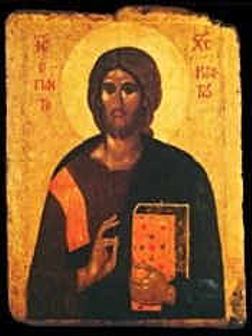
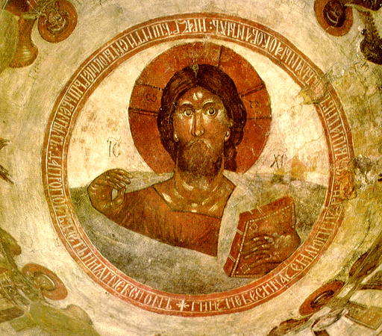
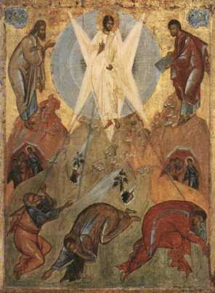
Найдите среди данных икон изображение Пантократора
1
3
2

Slide 38
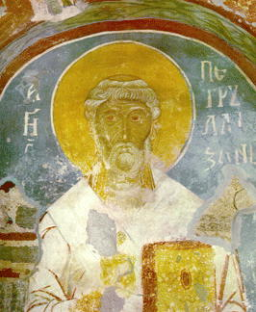
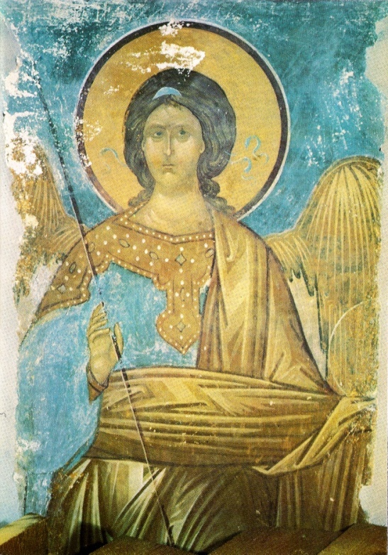
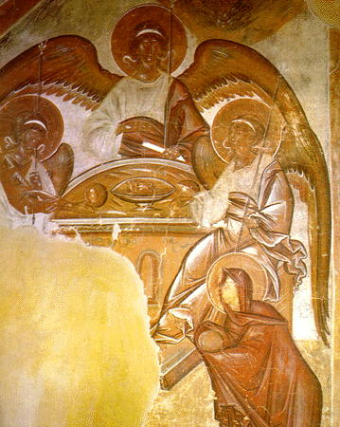
Найдите феску Феофана Грека

Slide 39
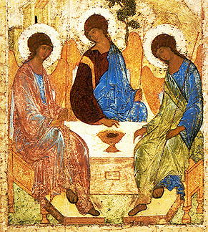
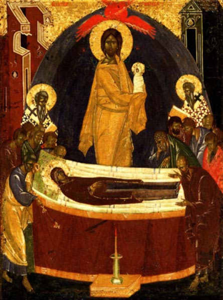
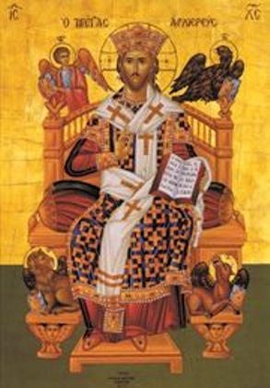
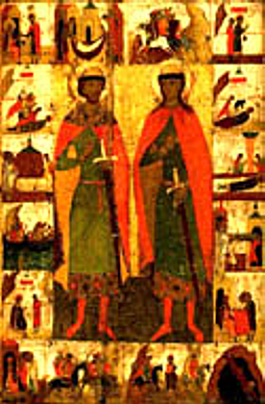
Найдите среди данных икон житийную
4
2
1
3

